Slide 1
Біоіндикація стану води річки Псел в
околицях села Каленики Решетилівської територіальної громади шляхом встановлення видового складу членистоногих
Біоіндикативні можливості членистоногих
2024

Slide 2
Роботу виконала
Пахар Валерія Леонідівна
Гурток “Біологія”
Решетилівська філія
Полтавської МАН
Учениця 8 класу
Калениківського ЗЗСО І-ІІІ ступенів
Решетилівської міської ради
Полтавської області
село Каленики
Керівник
Піхуля Наталія Олексіївна
Керівник Гуртка “Біологія”
Решетилівська філія
Полтавської МАН
Учитель біології
Калениківського ЗЗСО І-ІІІ ступенів
Решетилівської міської ради
Полтавської області

Slide 3
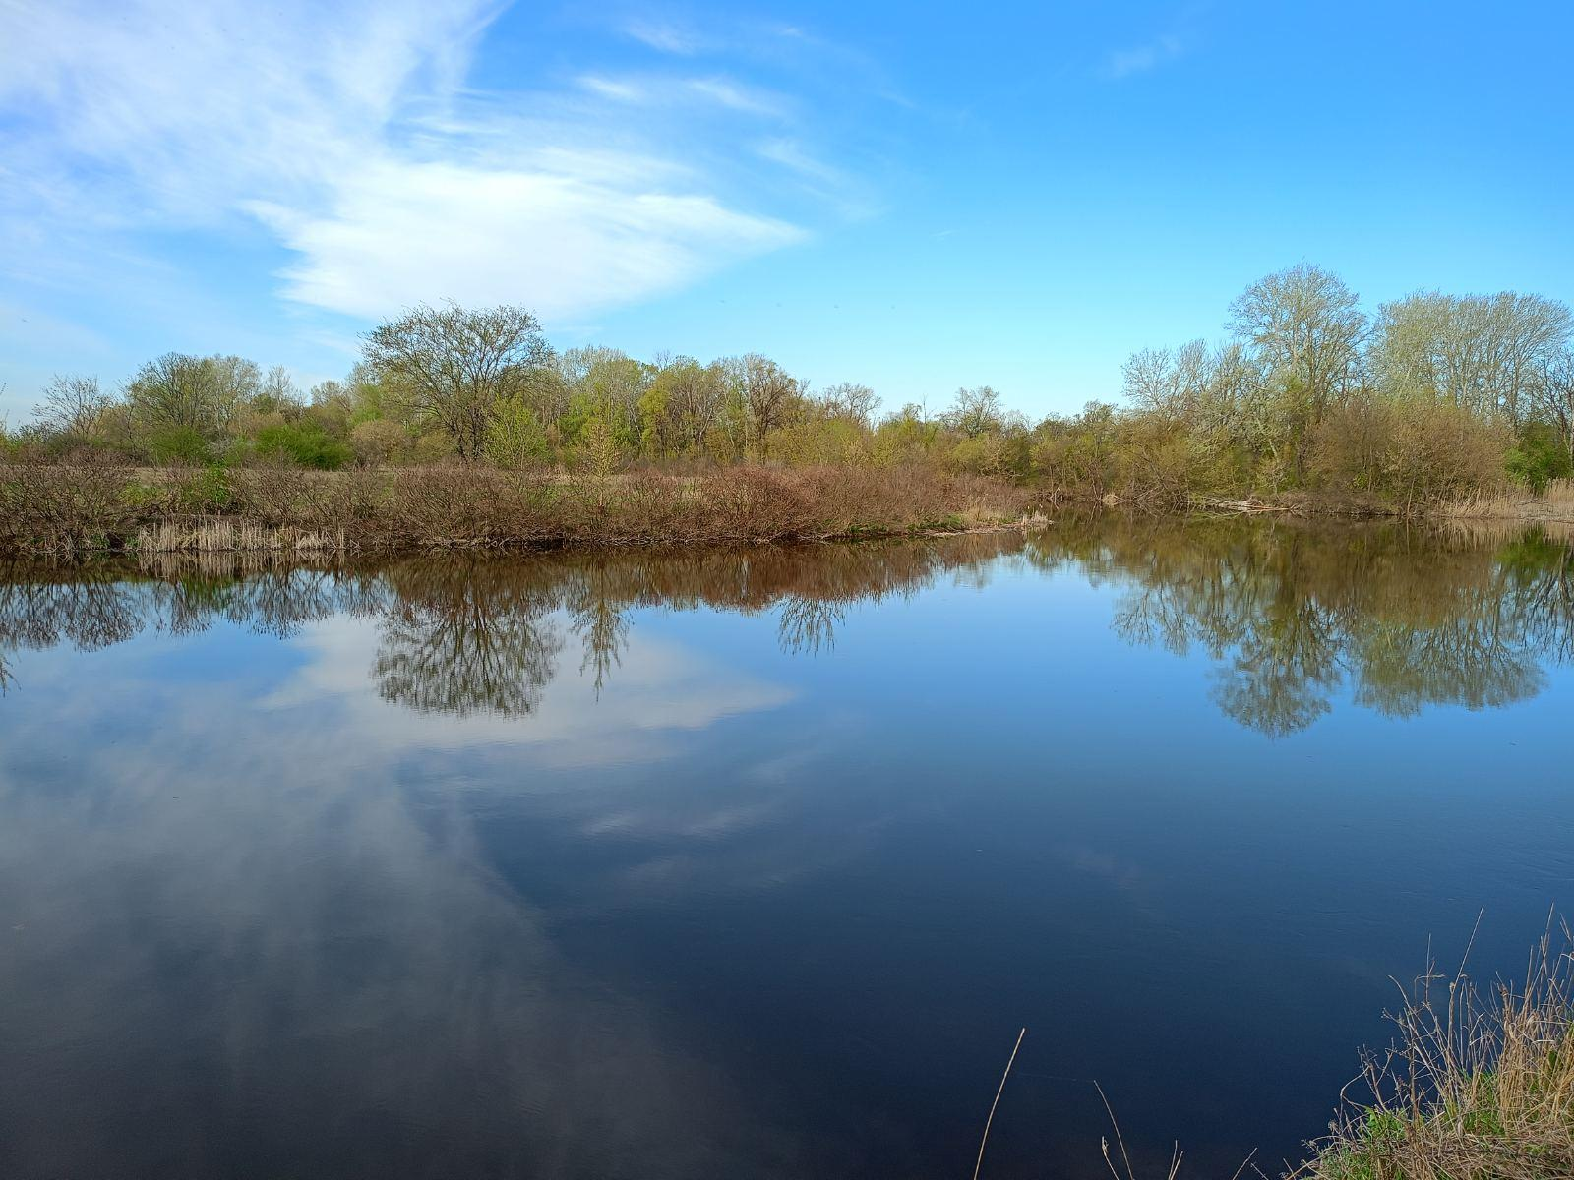
Зміст
Вступ
Розділ І (теоретична частина).
Біоіндикація як метод
екологічного дослідження
Розділ ІІ (експериментальна частина)
Апробуємо- встановлюємо
Висновки
Література

Slide 4
Вступ
Завдання:
- ознайомитися з літературою з гідробіологічних і гідроекологічних досліджень;
- ознайомитися із природо-кліматичними умовами району дослідження (за літературними джерелами);
- ознайомитися з методиками дослідження і апробувати деякі з них:
- дослідити видовий склад прісноводних членистоногих.
Мета: дослідження видового складу прісноводних членистоногих
Об'єкт: дослідження видового складу прісноводних членистоногих
Предмет дослідження: прісноводні членистоногі
Практичне значення: збір інформації щодо безпеки користування річкою Псел.

Slide 5
Тип Членистоногі — найбільша група тварин, що населяють нашу планету (понад 1 млн видів).
Вони зустрічаються скрізь (у наземно-повітряному середовищі, морях і океанах, прісних водоймах, тощо).

Slide 6
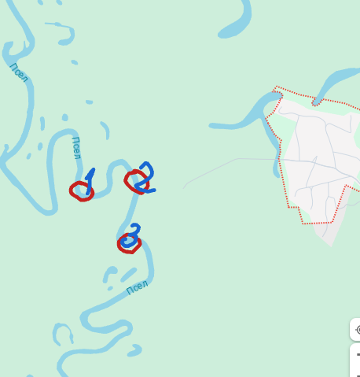
Етапи дослідження
1.Визначення локацій дослідження
Каленики

Slide 7
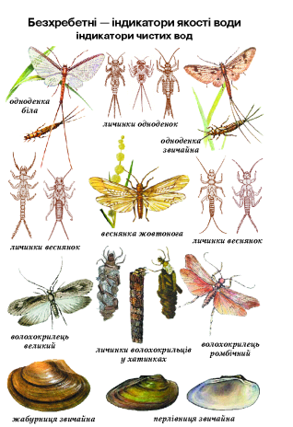
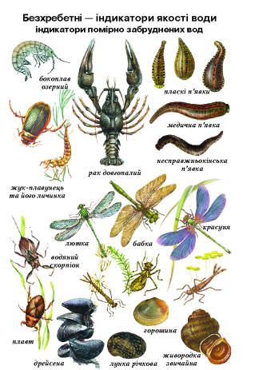
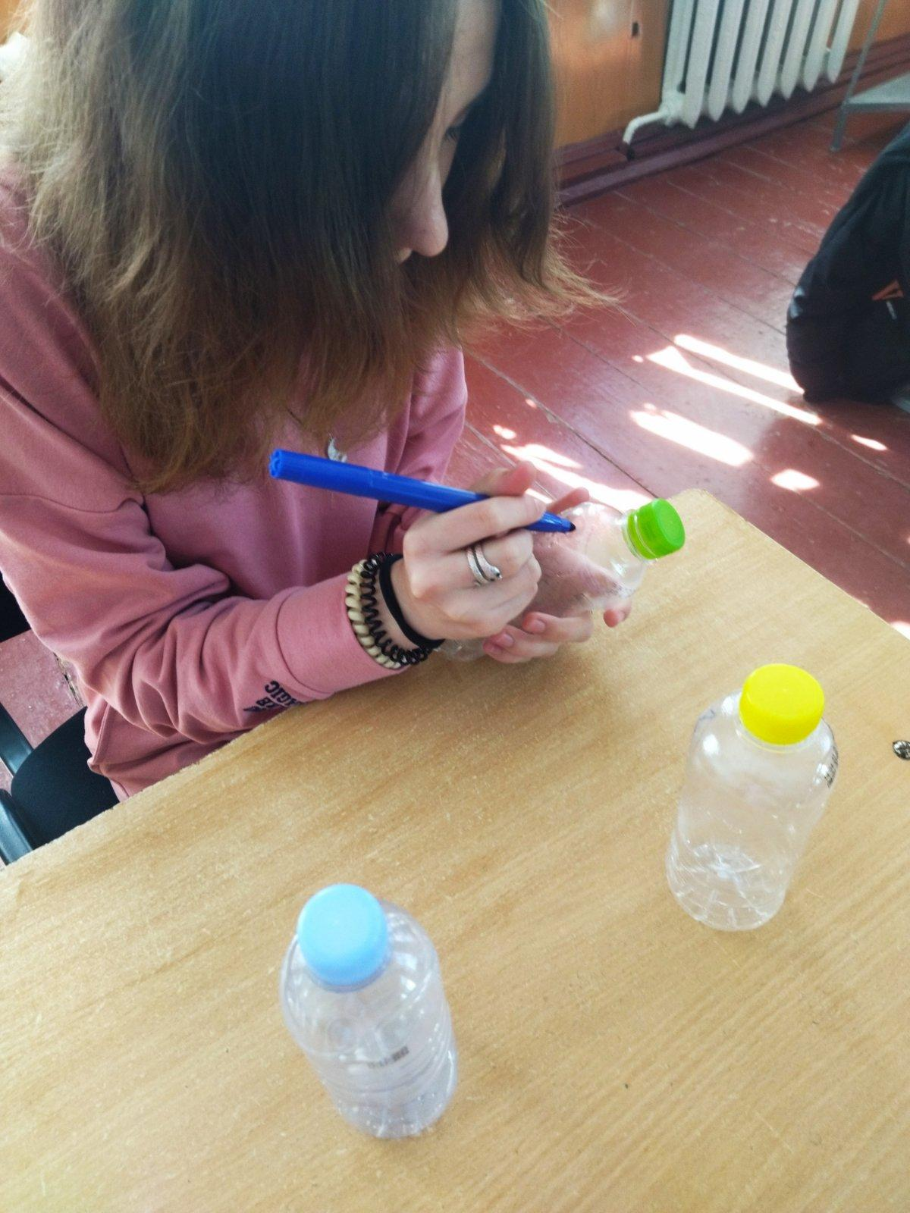
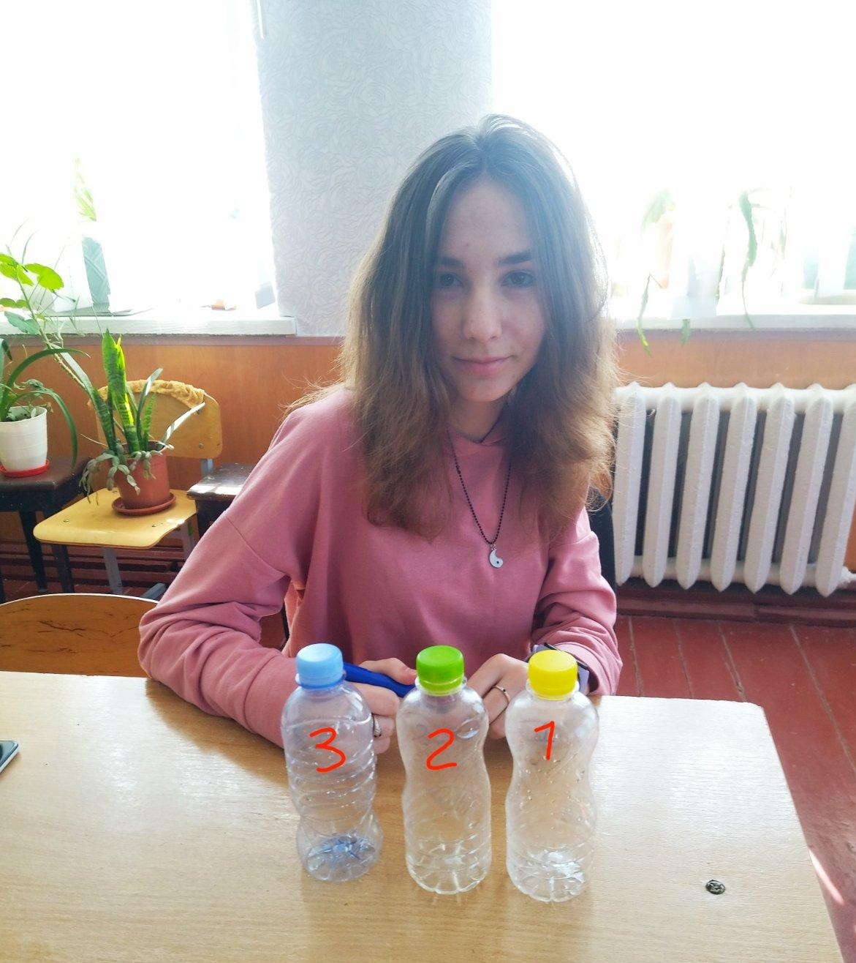
Етапи дослідження
3. Вивчення біологічних особливостей представників за ілюстраціями.
2. Підготовка ємностей до забору проб води.

Slide 8
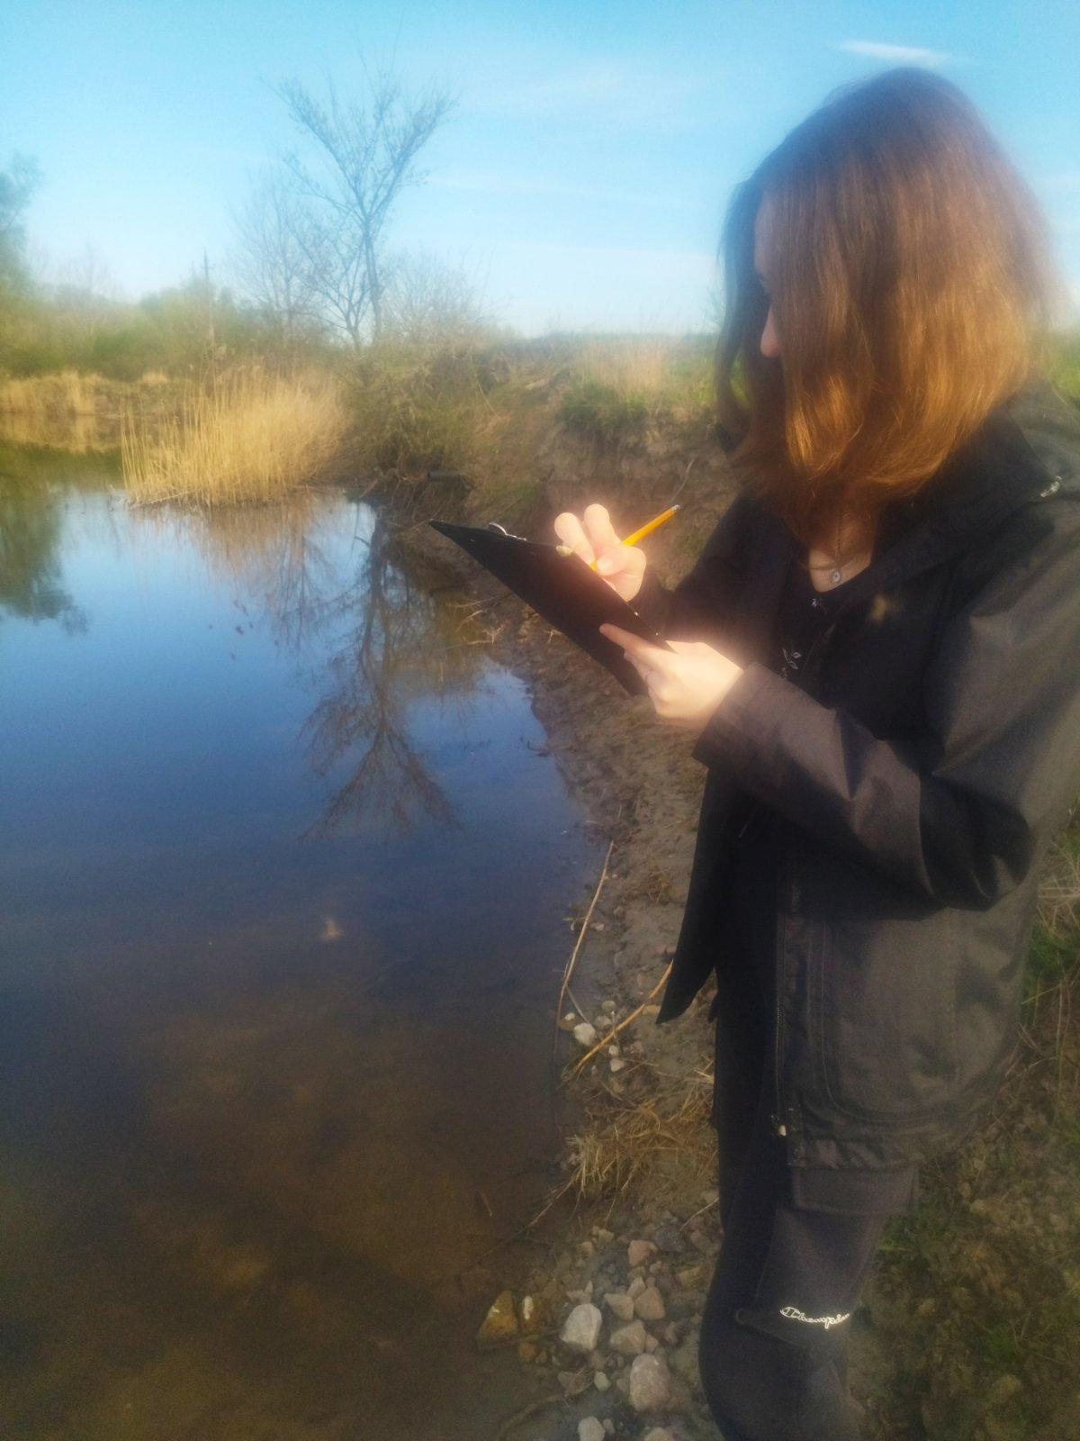
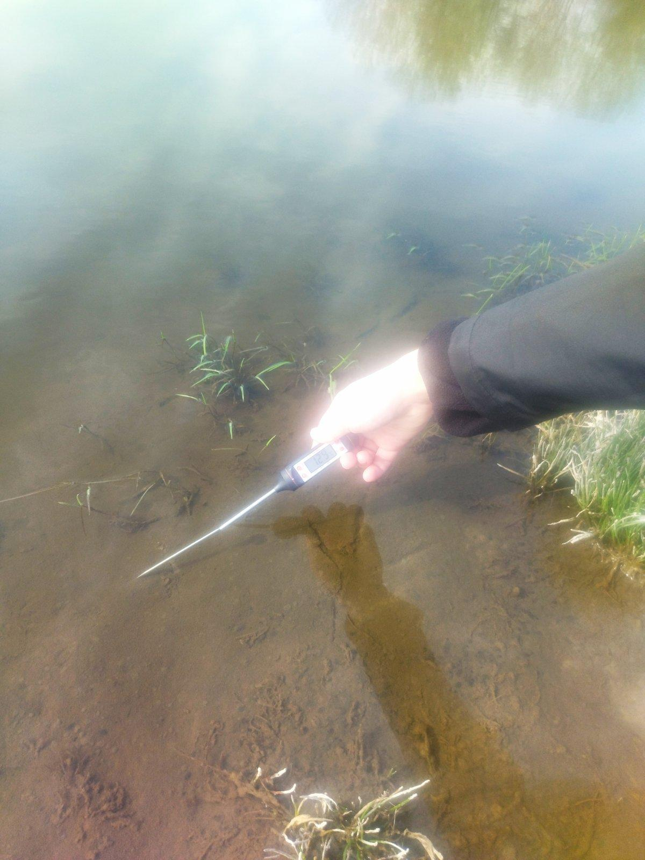
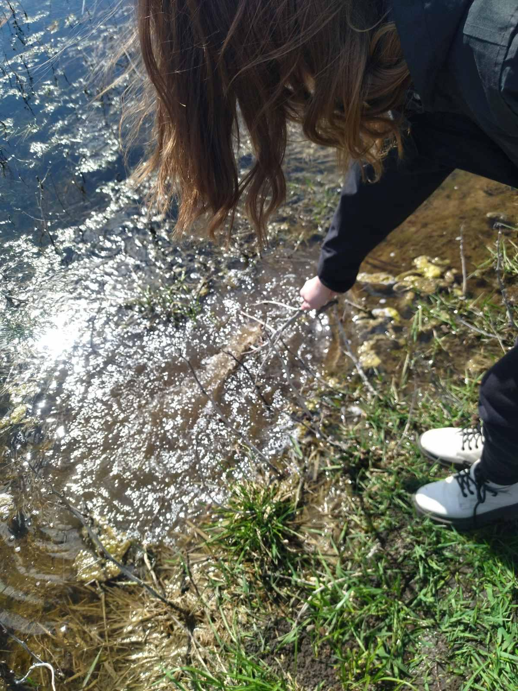
Етапи дослідження
4. Дослідження температурного режиму річки Псел.
4. Забір проб на визначених зупинках.
Змулювання дна

Slide 9
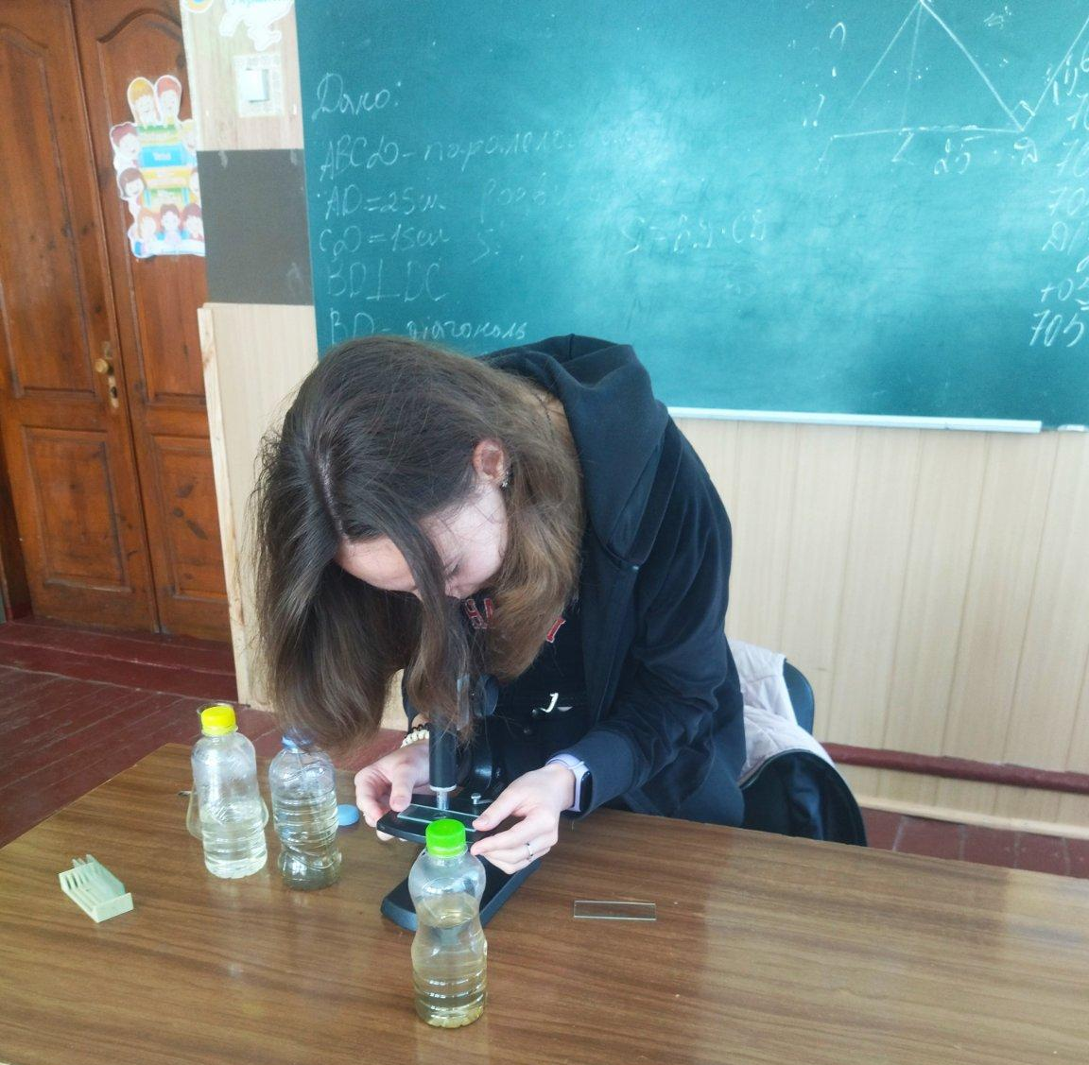
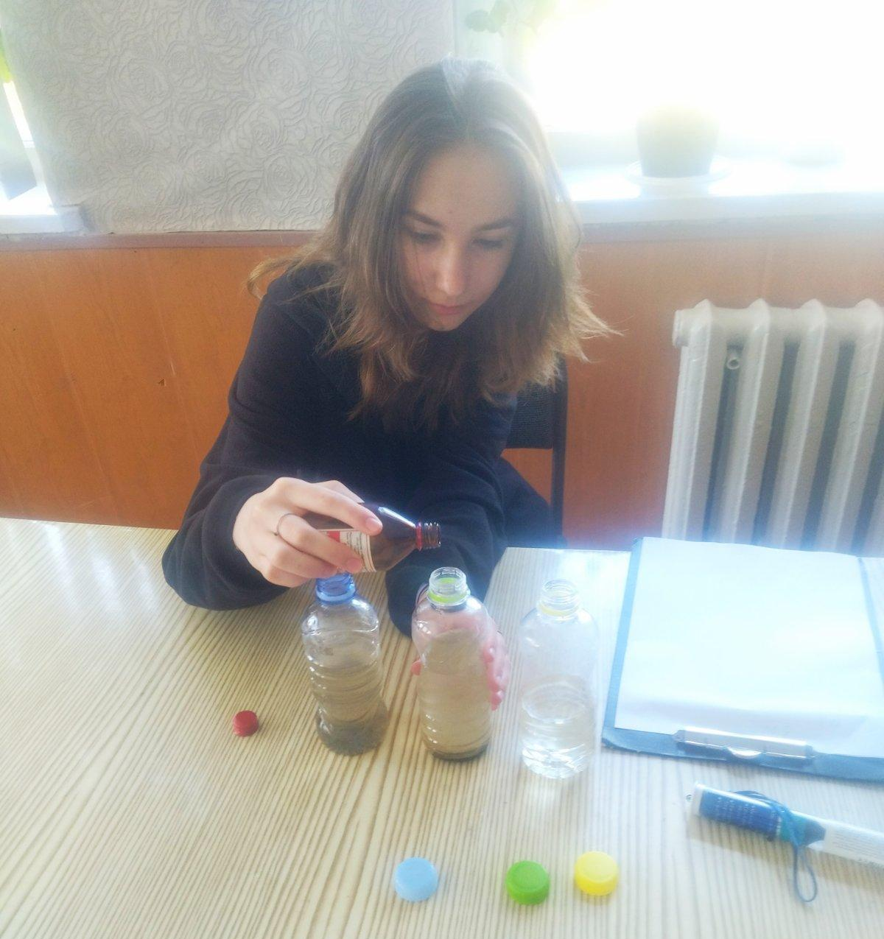
Етапи дослідження
5, Дослідження зразків під оптичним мікроскопом
5, Фіксування живих об'єктів

Slide 10
Висновки
відібрали зразки води на визначених локаціях річки Псел;
дослідили видовий склад прісноводних членистоногих у відібраних зразках за допомогою оптичного мікроскопа;
виявили індикаторні членистоногі: бокоплав озерний, жук плавунець, бабка, лютка;
скориставшись показниками Вудівісса (ТВІ) з'ясували, що вода має помірне забруднення;
вода має ІІ другий клас якості - чиста та відповідний колір - зелений колір.
вода у річці Псел є безпечною для використання.
Опрацювавши літературу з гідробіологічних та гідроекологічних досліджень ми ознайомилися з методиками дослідження якості води зокрема із системою Вудівісса та індексом Маєра. Зважаючи на те, що для оцінки ми брали лише представників членистоногих ми маємо такі результати:

Slide 11
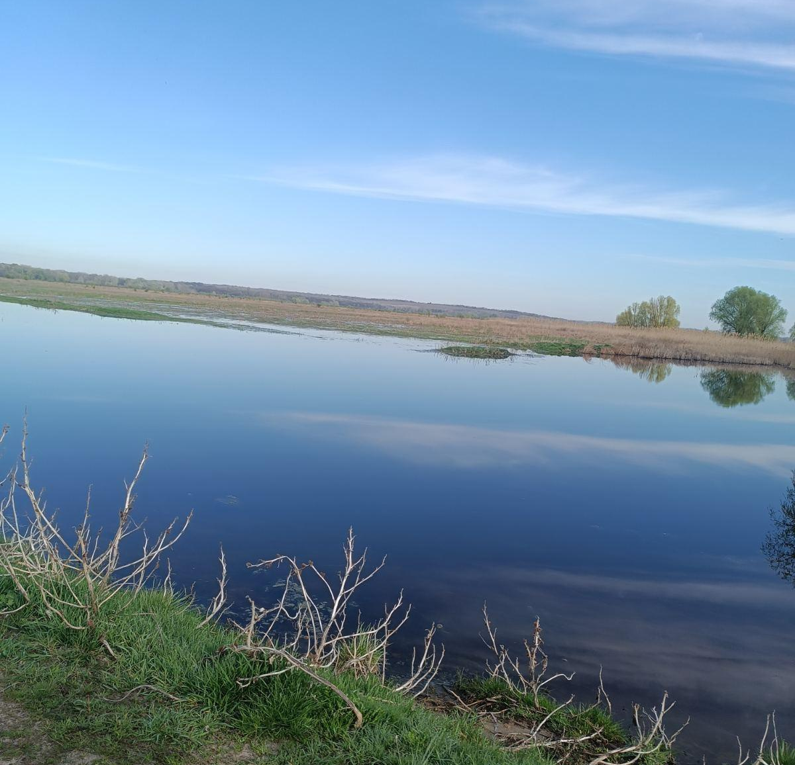
Література
Карпова Г, Зуб Л, Мельничук В., Проців Г Оцінка екологічного стану водойм методами біоіндикації. Перші кроки до оцінки якості води. — Бережани,2010. — 32 с., іл.
https://stud.com.ua/109785/ekologiya/sistema_vudivissa_modifikatsiyi
https://www.zoology.dp.ua/z_07_135.html

Slide 12
Дякую за увагу!

